Slide 1





Stageman
Mes candidatures
Créer
Sign in/ Sign out
Quelques chiffres sur Stageman
Carrousel de chiffres divers et variés
Contact
-
-
-
Mentions légales

Slide 2
Stageman
Mes candidatures
Créer
Sign in/ Sign out
Email:
Mot de passe:
Valider
Contact
-
-
-
Mentions légales

Slide 3
Stageman
Mes candidatures
Créer
Sign out
Que voulez-vous chercher ?
Entreprise
Utilisateur
Offres
Nom de l’entreprise:
Secteur d’activité:
Localité:
Nombre de stagiaires déjà acceptés
Valider
Contact
-
-
-
Mentions légales

Slide 4
Stageman
Mes candidatures
Créer
Sign out
Que voulez-vous chercher ?
Entreprise
Utilisateur
Offres
Nom:
Prénom:
Centre:
Promotion:
Valider
Contact
-
-
-
Mentions légales

Slide 5
Stageman
Mes candidatures
Créer
Sign out
Que voulez-vous chercher ?
Entreprise
Utilisateur
Offres
Compétences
Nombre de places offertes aux étudiants
Entreprise:
Type de promo
Localité:
Durée du stage
Valider
Contact
-
-
-
Mentions légales

Slide 6
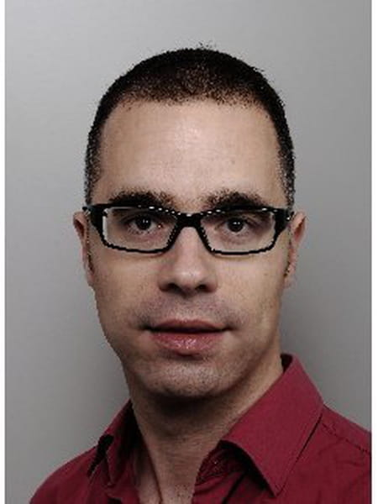





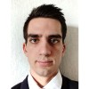


Stageman
Mes candidatures
Créer
Sign out
Fabrice Durand Campus de Toulouse – Pilote des A1
Idoia Aranguren Campus de Toulouse – Pilote des A2 Informatique
EDF – Ingénierie/Production et distribution d’énergie – Compétences recherchés: Autonome/ Dynamique – 12 stagiaires déjà acceptés
Baptiste Deremy Campus de Toulouse – A2 Informatique
Airbus – Toulouse - Connaissance en back- end ainsi que de l’API REST - Pour les informatique - 3 mois - 350€ brut/mois - 5 places - posté le 15/03
Contact
-
-
-
Mentions légales

Slide 7
Stageman
Mes candidatures
Créer
Sign out
Création d’une entreprise
Nom de l’entreprise
Secteurs d’activités
Localité
Nombre de stagiaires CESI déjà acceptés
Confiance du pilote
Valider
Contact
-
-
-
Mentions légales

Slide 8
Stageman
Mes candidatures
Créer
Sign out
Création d’une offre
Nom de l’entreprise
Compétences
Localité
Durée de stage
Type de promotion
Base de rémunération
Date de l’offre
Nombre de places offertes aux étudiants
Valider
Contact
-
-
-
Mentions légales

Slide 9
Stageman
Mes candidatures
Créer
Sign out
Création d’un élève
Nom
Prénom
Centre
Promotion
Email
Mot de passe
Valider
Contact
-
-
-
Mentions légales

Slide 10
Stageman
Mes candidatures
Créer
Sign out
Création d’un Délégué
Nom
Prénom
Centre
Promotion
Email
Mot de passe
Valider
Contact
-
-
-
Mentions légales

Slide 11
Stageman
Mes candidatures
Créer
Sign out
Création d’un Pilote
Nom
Prénom
Centre
Promotion
Email
Mot de passe
Valider
Contact
-
-
-
Mentions légales

Slide 12
Stageman
Mes candidatures
Créer
Sign out
Modification d’une entreprise
Nom de l’entreprise
Secteurs d’activités
EDF
Ingénierie/Production
Localité
Nombre de stagiaires CESI déjà acceptés
Toulouse
12
Confiance du pilote
4,5
Valider
Contact
-
-
-
Mentions légales

Slide 13
Stageman
Mes candidatures
Créer
Sign out
Modification d’une offre
Nom de l’entreprise
Compétences
Airbus
Autonome
Localité
Durée de stage
Toulouse
3 mois
Type de promotion
Base de rémunération
Informatique
350
Date de l’offre
Nombre de places offertes aux étudiants
15/03
5
Valider
Contact
-
-
-
Mentions légales

Slide 14
Stageman
Mes candidatures
Créer
Sign out
Modification d’un élève
Nom
Prénom
Deremy
Pierre
Centre
Promotion
Toulouse
A2 Informatique
Email
Mot de passe
baptiste.deremy@viacesi.fr
eleve1234
Valider
Contact
-
-
-
Mentions légales

Slide 15
Stageman
Mes candidatures
Créer
Sign out
Modification d’un Délégué
Nom
Prénom
Papy
Lisa
Centre
Promotion
Toulouse
A2 Informatique
Email
Mot de passe
lisa.papy@viacesi.fr
delegue1234
Permission
Sélectionner les permissions
ajouter
Rechercher une entreprise
Modifier une entreprise
Modifier un compte étudiant
Rechercher une offre
Ajouter une offre à la wish-list
Consulter les stats d’une entreprise
Postuler à une offre
Modifier une entreprise
Valider
Contact
-
-
-
Mentions légales

Slide 16
Stageman
Mes candidatures
Créer
Sign out
Modification d’un pilote
Nom
Prénom
Aranguren
Idoia
Centre
Promotion
Toulouse
A2 Informatique
Email
Mot de passe
iaranguren@cesi.fr
pilote1234
Valider
Contact
-
-
-
Mentions légales

Slide 17
Stageman
Mes candidatures
Créer
Sign out
Airbus – Toulouse - Connaissance en back- end ainsi que de l’API REST - Pour les informatique - 3 mois - 350€ brut/mois - 5 places - posté le 15/03
Contact
-
-
-
Mentions légales

Slide 18
Stageman
Mes candidatures
Créer
Sign out
Airbus – Toulouse - Connaissance en back- end ainsi que de l’API REST - Pour les informatique - 3 mois - 350€ brut/mois - 5 places - posté le 15/03
Description de l’offre:
Tu auras donc en charge l'intégration de cette solution dans notre environnement multi-sites (10 sites / 2 thématiques) et la migration de toutes nos campagnes de mailing (promotionnelles, marketing automation, etc.). Encadré par un développeur senior, tu développeras en mode Agile dans un environnement Docker / nginx / PHP / Git sous Linux.
Etc…
Déposez vos fichiers ici ou
Sélectionner des fichiers
Valider
Contact
-
-
-
Mentions légales

